Slide 1


HÌNH THANG CÂN
PHÒNG GD&ĐT………..
TRƯỜNG THCS ………….……
H8-Bài 3-Tiết 2
Giáo viên: Lã Thị Lan Hương

Slide 2



TRÒ CHƠI: Ai nhanh hơn
Luật chơi:
Trò chơi gồm 5 câu trắc nghiệm, mỗi câu gồm 4 đáp án.
Mỗi câu trả lời đúng được 1 phần quà.
VƯỢT CHƯỚNG
NGẠI VẬT
HOẠT ĐỘNG KHỞI ĐỘNG

Slide 3
Câu 1. Tổng bốn góc của hình thang cân là:
A
B
HOẠT ĐỘNG KHỞI ĐỘNG
C
D

Slide 4
Câu 2. Cho hình thang cân ABCD (AB // CD). như hình vẽ. Số đo của góc B là:
A
B
HOẠT ĐỘNG KHỞI ĐỘNG
C
D

Slide 5
Câu 3. Cho hình thang cân ABCD (AB // CD) có đáy nhỏ AB = 8cm, đáy lớn CD = 12cm. Kẻ đường cao AH. Độ dài DH bằng:
A
B
HOẠT ĐỘNG KHỞI ĐỘNG
C
D

Slide 6
Câu 4. Cho hình thang cân ABCD (AB // CD) có đáy nhỏ AB = 4cm, đáy lớn CD = 10cm. Cạnh bên AD = 5cm. Đường cao AH bằng:
A
B
HOẠT ĐỘNG KHỞI ĐỘNG
C
D

Slide 7
Câu 5. Cho hình thang cân ABCD (AB // CD) có đáy nhỏ AB = 4cm, đường cao AH = 6cm và . Độ dài đáy lớn CD bằng:
A
B
HOẠT ĐỘNG KHỞI ĐỘNG
C
D

Slide 8
HĐ4: Quan sát hình thang ABCD (AB // CD, AB < CD), có hai đường chéo AC và BD bằng nhau. Kẻ BE song song với AC (E thuộc đường thẳng CD).
a)Hai tam giác ABC và ECB có bằng nhau không?
b)So sánh cặp góc:
c)Hai tam giác ACD và BDC có bằng nhau không? Từ đó, hãy so sánh
d) ABCD có phải hình thang cân không?
HOẠT ĐỘNG HÌNH THÀNH KIẾN THỨC

Slide 9
a) Xét và , có:
BC là cạnh chung
HOẠT ĐỘNG HÌNH THÀNH KIẾN THỨC
Vậy

Slide 10
b) Vì
nên AC = BE (2 cạnh tương ứng)
HOẠT ĐỘNG HÌNH THÀNH KIẾN THỨC
mà AC = BD (GT) nên BD = BE
Suy ra tam giác BDE cân tại B
Suy ra
Có (2 góc đồng vị)

Slide 11
c) Xét và , có:
DC là cạnh chung
HOẠT ĐỘNG HÌNH THÀNH KIẾN THỨC
AC = BD (GT)
Vậy
Suy ra (2 góc tương ứng)

Slide 12
d) Hình thang ABCD có:
HOẠT ĐỘNG HÌNH THÀNH KIẾN THỨC
mà hai góc kề cạnh DC
Vậy hình thang ABCD là hình thang cân

Slide 13

Em hãy nêu những dấu hiệu nhận biết hình thang cân?
HOẠT ĐỘNG HÌNH THÀNH KIẾN THỨC
Notes:
GV yêu cầu HS tìm hiểu dấu hiệu nhận biết hình thang cân-SGK/T102.
HS: Hai dấu hiệu nhận biết hình thang cân.

Slide 14
Dấu hiệu nhận biết hình thang cân:
1) Hình thang có hai góc kề một đáy bằng nhau là hình thang cân.
HOẠT ĐỘNG HÌNH THÀNH KIẾN THỨC
2) Hình thang có hai đường chéo bằng nhau là hình thang cân.

Slide 15
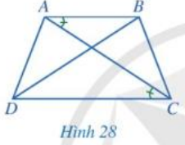
Ví dụ 3: Cho tứ giác ABCD có AB < CD. Hai đường chéo AC và BD bằng nhau,
Chứng minh tứ giác ABCD là hình thang cân.
Giải
Do và hai góc ở vị trí so le trong nên AB // CD
Suy ra tứ giác ABCD là hình thang
HOẠT ĐỘNG LUYỆN TẬP
Vì hình thang ABCD có AC = BD nên ABCD là hình thang cân)

Slide 16
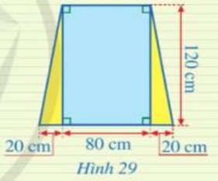
Luyện tập 2: Một ô cửa sổ có dạng hình chữ nhật với chiều dài là 120 cm và chiều rộng là 80 cm. Người ta mở rộng ô cửa sổ đó bằng cách tăng độ dài cạnh dưới về hai bên, mỗi bên 20 cm. Sau khi mở rộng thì ô cửa đó có dạng hình gì? Tính diện tích ô cửa sổ đó sau khi mở rộng?
HOẠT ĐỘNG HÌNH THÀNH KIẾN THỨC

Slide 17
Giải
Vì ABCD là hình chữ nhật nên AB = BD = 120 cm; AD = BC = 80 cm và AB // EF.
Xét và , có:
(GT)
(vì là hình chữ nhật)
HOẠT ĐỘNG HÌNH THÀNH KIẾN THỨC
(c – g – c )
(2 góc tương ứng)
Suy ra là hình thang cân
Vậy ô cửa sau khi mở rộng có dạng hình thang cân

Slide 18
Giải
Độ dài đáy EF là: 20 + 80+ 20 = 120 cm
Diện tích của ô cửa đó sau khi mở rộng là:
S = (80 + 120). 120 : 2 = 12 000 cm²
HOẠT ĐỘNG HÌNH THÀNH KIẾN THỨC

Slide 19
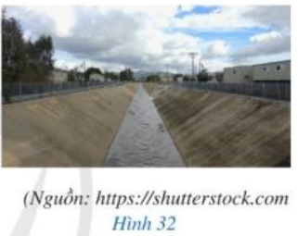
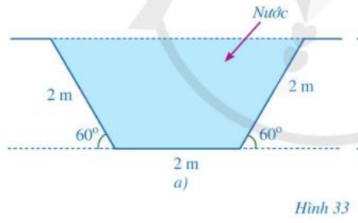
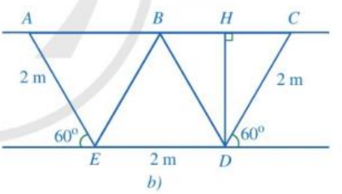
HOẠT ĐỘNG VẬN DỤNG
Bài tập 5 (SGK/104): Hình 33a là mặt cắt đứng phần chứa nước của một con mương (Hình 32) khi đầy nước có dạng hình thang cân. Người ta mô tả lại bằng hình học mặt cắt đứng của con mương đó ở Hình 33b với BD // AE (B thuộc AC), H là hình chiếu của D trên đường thẳng AC.
a) Chứng minh các tam giác BCD, BDE, AEB là các tam giác đều.
b) Tính độ dài của DH, AC.
c) Tính diện tích mặt cắt đứng phần chứa nước của con mương đó khi đầy nước.

Slide 20
HOẠT ĐỘNG VẬN DỤNG
a) Chứng minh các tam giác BCD, BDE, ABE là các tam giác đều.
Vì AC // DE nên
và (2 góc so le trong)
Vì AE // BD nên (đồng vị)
Vì BE // CD nên (đồng vị)
Vì AC // DE nên
Xét có
Vì AE // BD nên (so le trong)
Vì BE // CD nên (so le trong)
đều vì
đều vì
đều vì

Slide 21
b) Tính độ dài của DH, AC.
HOẠT ĐỘNG VẬN DỤNG
Vì tam giác BCD đều
nên BC = DC = 2m
Vì tam giác ABE đều
nên AB = AE = BE = 2m
Suy ra AC = AB + BC = 2 + 2 = 4m
Vì tam giác BDC đều mà DH là đường cao
nên BH = HC = 1m
Xét tam giác DHC vuông tại H có:

Slide 22
HOẠT ĐỘNG VẬN DỤNG
c) Tính diện tích mặt cắt đứng phần chứa nước của con mương đó khi đầy nước.
Vì tam giác BDE đều
nên DE = BE = 2m
Ta có:
Vậy diện tích mặt cắt đứng của phần chứa nước của con mương đó khi đầy nước là m²

Slide 23
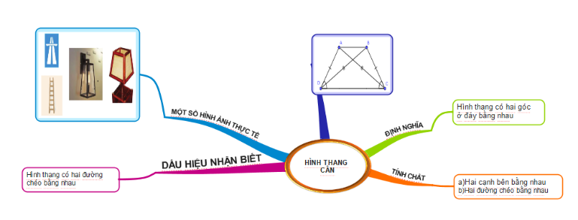
Hình thang cân
HOẠT ĐỘNG ÔN TẬP
Hai góc kề một
đáy bằng nhau

Slide 24
HƯỚNG DẪN TỰ HỌC Ở NHÀ
- Học bài theo SGK và vở ghi.
- Xem lại định nghĩa, tính chất, dấu hiệu nhận biết hình thang cân
- Bài tập về nhà: Bài 4/sgk .

Slide 25



Remember… Safety First!
Thank you!

